Slide 1
Памятка по работе с ролевой моделью ЦРМ ПЦП ЦКРР (RM00000705)
Что такое ролевая модель
Как проверить доступные АС в рамках роли
Как войти в АС
Распространённые ошибки и способы их устранения
Куда обратиться при возникновении вопросов

Slide 2
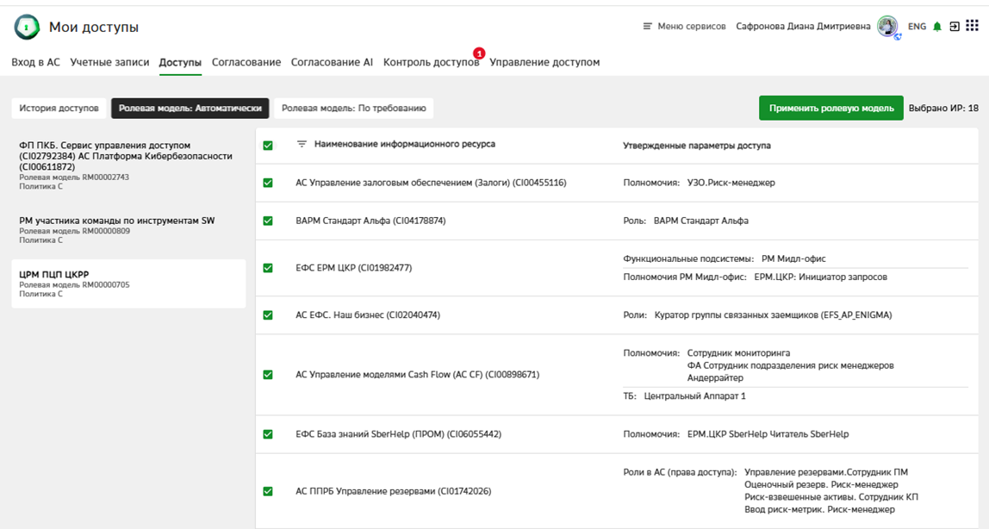
Памятка по работе с ролевой моделью ЦРМ ПЦП ЦКРР (RM00000705)
1. Что такое ролевая модель
Ролевая модель предназначена для автоматического предоставления пользователям необходимых прав доступа к автоматизированным системам (АС). Благодаря ролевой модели, сотрудники получают нужные права автоматически, без оформления отдельных заявок вручную.
Тем не менее, для особых ситуаций сохраняется возможность подачи индивидуальных заявок на получение доступа
2. Как проверить доступные АС в рамках ролевой модели:
Чтобы узнать, какие АС входят в состав вашей ролевой модели, следуйте инструкции:
Перейдите во вкладку «Мои доступы» - «Доступы» - «Ролевая модель: Автоматически» (если вы увидите Нет данных для отображения – обновите страницу)
2. Перейдите на Ролевую модель ЦРМ ПЦП ЦКРР RM00000705
3. Ознакомьтесь с перечнем АС и соответствующими ролями к ним, при необходимости выберете АС и нажмите Применить ролевую модель (с пересчетом параметров доступа)
АС
Роли

Slide 3
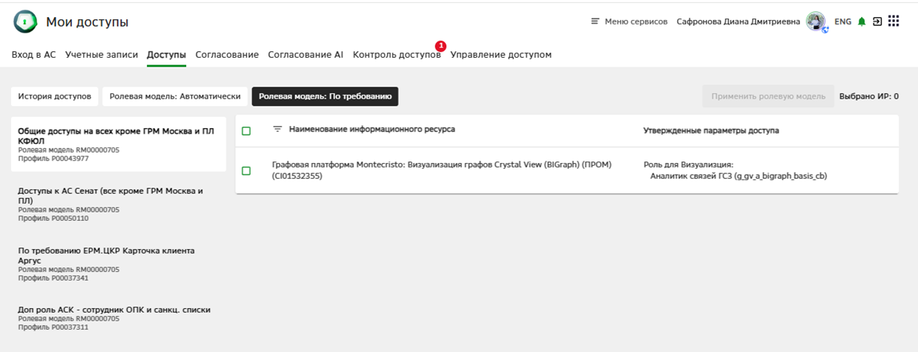
Памятка по работе с ролевой моделью ЦРМ ПЦП ЦКРР (RM00000705)
2.1. Как проверить доступные АС в рамках ролевой модели (по требованию)
«Ролевая модель: По требованию» содержит перечень профилей с АС и соответствующими ролями к ним, доступ к которым предоставляется исключительно по требованию
Перейдите во вкладку «Мои доступы» - «Доступы» - «Ролевая модель: По требованию» (если вы увидите Нет данных для отображения – обновите страницу)
Ознакомьтесь с перечнем АС и соответствующими ролями к ним, при необходимости выберете АС и нажмите Применить ролевую модель (с пересчетом параметров доступа, если выбрать без пересчета доступов, то фактически ничего не изменится и роли не применятся)
Роли
АС
Профили

Slide 4
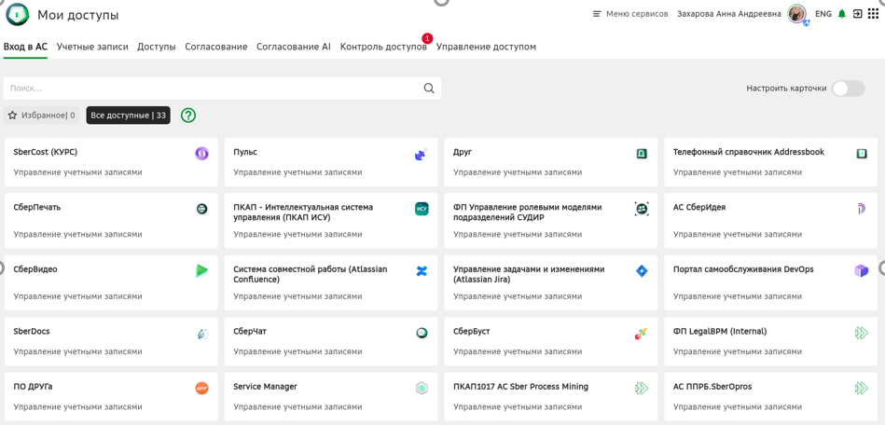
Памятка по работе с ролевой моделью ЦРМ ПЦП ЦКРР (RM00000705)
3. Как войти в АС
После получения необходимого доступа войдите в соответствующую систему следующим образом:
1. Откройте раздел «Вход в АС»
2. Выберите нужное название АС из списка
3. Нажмите на выбранную систему, чтобы открыть сеанс входа

Slide 5
Памятка по работе с ролевой моделью ЦРМ ПЦП ЦКРР (RM00000705)
4. Распространённые ошибки/проблемы и способы их устранения
1. Одновременно применять ролевую модель и подавать отдельный запрос на доступ через “ДРУГ”
Запросы, оформленные через “ДРУГ”, блокируют корректное применение ролевой модели. Используйте либо ролевую модель, либо отдельные запросы, но не оба варианта одновременно.
2. Любую неисправность в работе АС воспринимать как отсутствие доступа
Не стоит путать технические сбои с проблемами доступа. Сначала попробуйте повторную авторизацию, перезагрузите интерфейс или свяжитесь с техподдержкой для выяснения первопричины неполадки
3. Игнорирование уведомлений после применения ролевой модели
Пользователи часто игнорируют уведомления о примененной ролевой модели, где указаны АС необходимые к переоформлению. Обязательно проверяйте эти уведомления, чтобы вовремя переоформлять доступы в системах, отмеченных системой
4. Переоформление доступов с уникальной ролью
При применении ролевой модели, прежняя роль слетает, потребуется повторное заведение индивидуальной заявки через Друг. Если есть опасения, что вы не сможете вспомнить какая роль у вас была ранее, просьба предварительно проверить
5. Куда обратиться при возникновении вопросов
Эффективность производства_ЦКРР <Effectiveness@sberbank.ru>.

